Slide 1
6월 4주차 업무보고
류경준

Slide 2
INDEX
결과 및 데이터 분석 (Sensor 도움없이 Mid Range BPM을 추론하기 위한 모델 구현)
이미지 해상도 개선 연구

Slide 3
01.
결과 및 데이터 분석
[개발 목적]
센서의 도움없이 bpm 추론 가능한 통합 모델 개발
[개발 과정]
11개 구간으로 나누어 모델 학습을 진행했던, 임상에 사용된 모델을 재사용하여 통합 모델을 개발하고자 함.
현재 11개 구간으로 나누어 만든 모델은 원천적인 noise 문제를 해결하지 못한 데이터로 만든 모델
학습된 모델을 통해 추론한 1차적인 결과를 보고, Cardivu를 통해 들어온 노이즈 처리가 안된 데이터를 수치적으로 보정하여 모델에 적합한 검증 데이터로 변경함.
모델에 적합한 데이터로 변경했지만, 전체적인 스케일을 낮춘 것으로 세밀한 bpm 트렌드를 따라가지 못함.
전체적인 스케일을 낮추는 방법은 트렌드는 따라가지만 전체적인 값이 클 때, 적용 가능한 방법이다.
즉, 트렌드는 따라가지 못하고 구간내로 예측 가능한 모델이 생성됨.

Slide 4
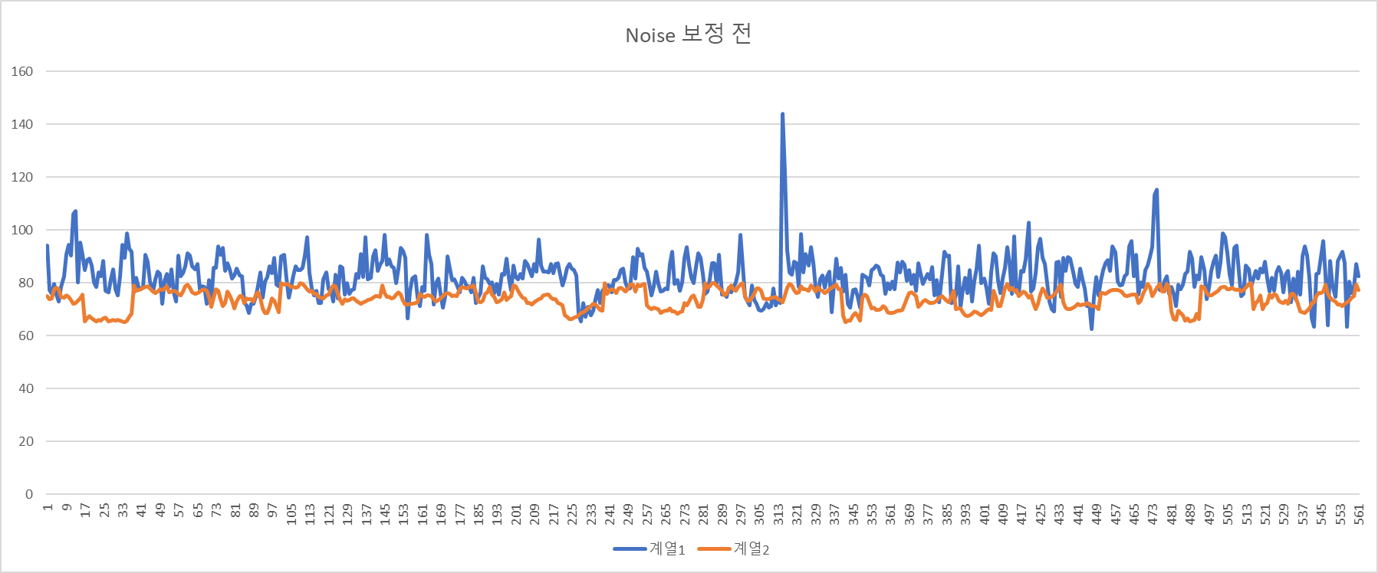
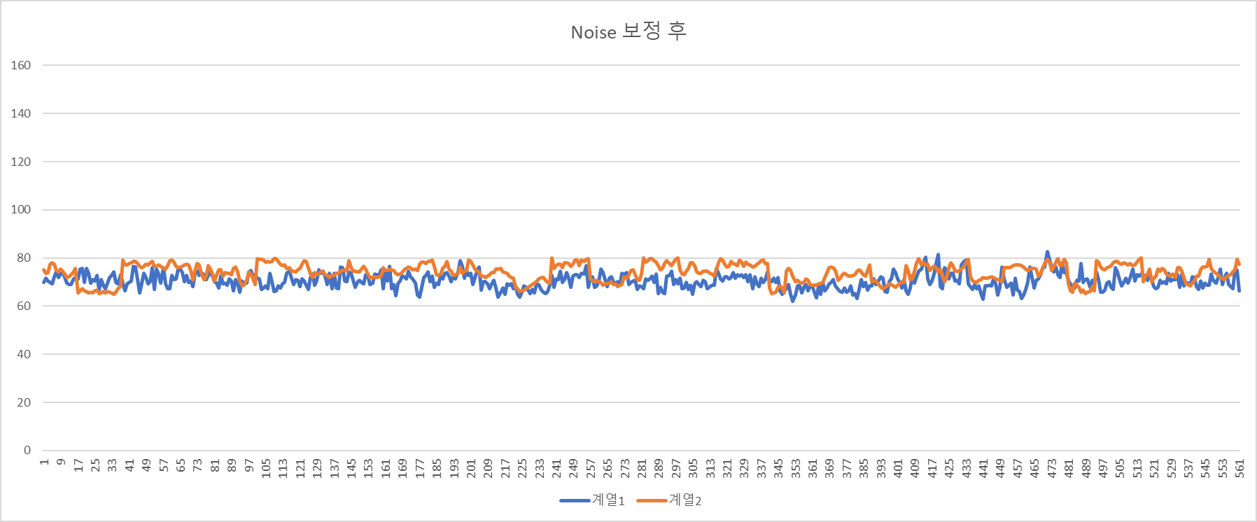
01.
Mid Range BPM 모델
[Noise 보정 전과 후의 데이터 결과]

Slide 5
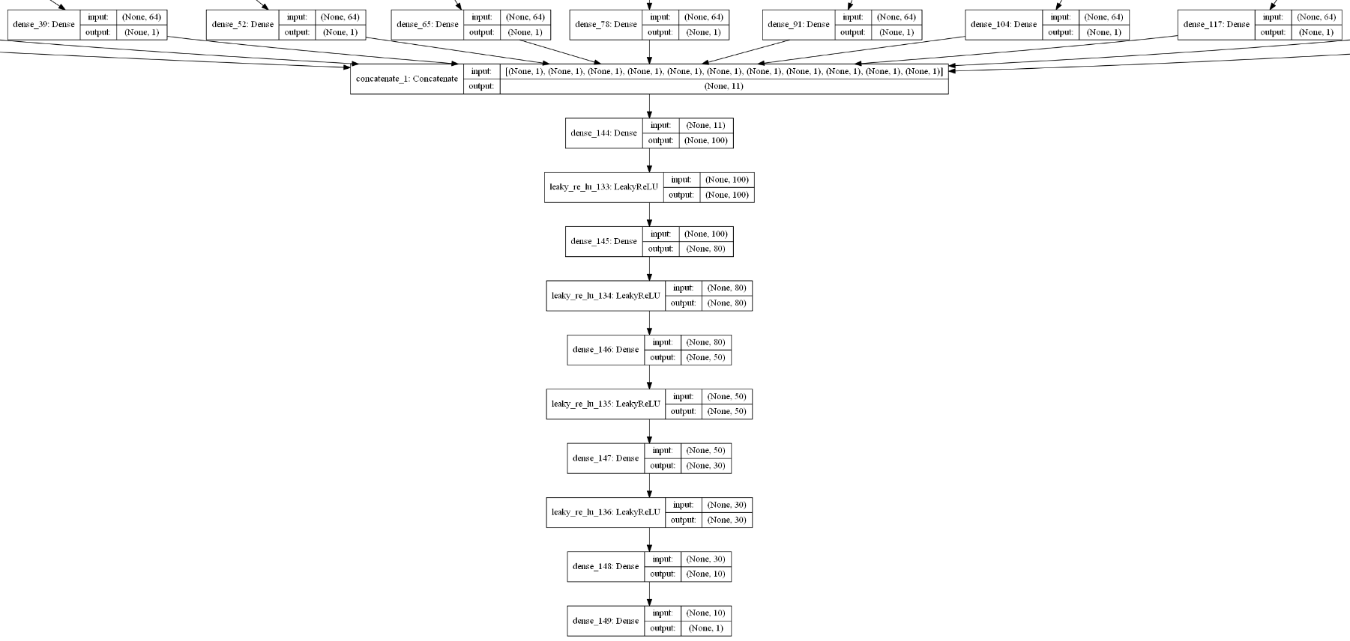
01.
결과 및 데이터 분석
[개발 과정]
샘플 당 11개 모델을 거쳐 출력된 11개 값으로 통합 회귀 모델을 만들고자 함.
11개 모델의 각 출력 값
통합 회귀 모델

Slide 6
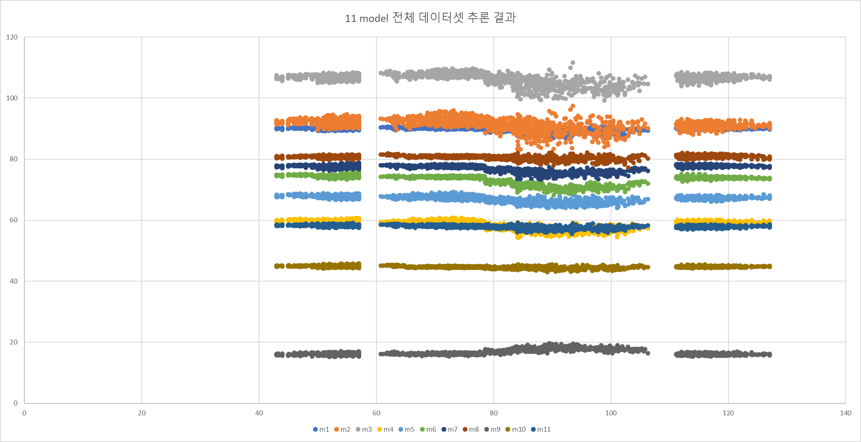
01.
결과 및 데이터 분석
[개발 과정]
샘플 당 11개 모델을 거쳐 출력된 11개 값으로 통합 회귀 모델을 만들고자 함.
[Pred bpm]
[통합 모델]

Slide 7
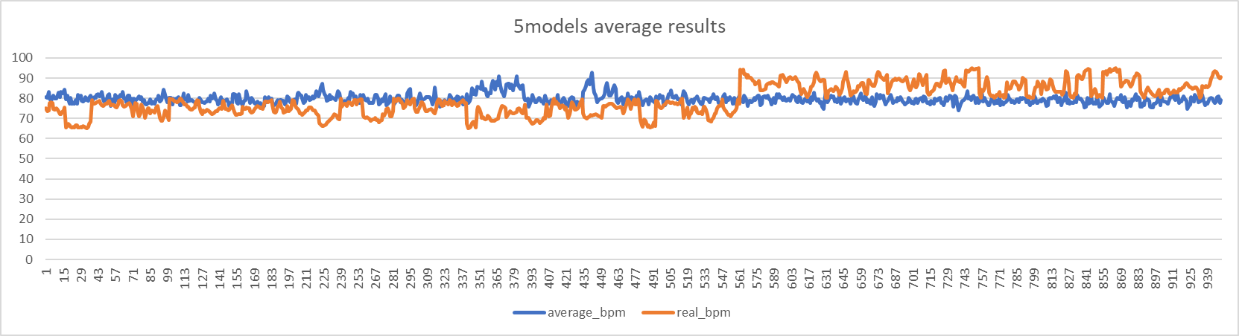
01.
결과 및 데이터 분석
[개발 과정]
샘플 당 5개 모델을 거쳐 출력된 5개 값의 평균 BPM 결과

Slide 8
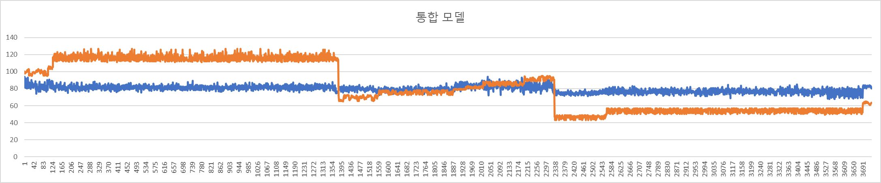
01.
결과 및 데이터 분석
[개발 과정]
통합 모델 실험 결과
통합 모델은 각 모델에서 나온 결과 값을 input 으로 주고, input 값을 실제 bpm 값에 대해 weight vector와 bias를 이용해서 학습한다.
실제 값과 예측 값 사이의 차이인 MAE값을 loss로 피드백하면서, 줄여나가는 학습을 한다.

Slide 9
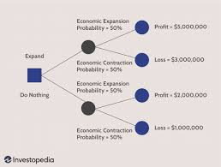
01.
결과 및 데이터 분석
[개발 과정]
샘플 당 11개 모델을 거쳐 출력된 11개 값으로 모델 선택 분류 모델을 만들고자 함.
11개의 예측 값 중, 올바른 예측 값을 낸 모델 번호를 y(Label)로 주고 One-hot Encoding함으로써 모델 번호를 분류하도록 학습을 진행함.
0 | 0 | 0 | 1 | … | 0 | 0 | 0
[Prediction Value Data]
[Model One-hot Encoding Data]
[Classifier]

Slide 10
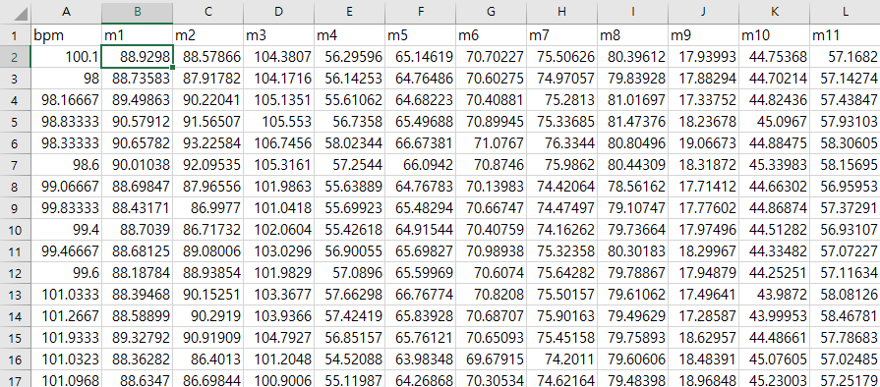
01.
결과 및 데이터 분석
입력 데이터를 예측 값으로 주었을 경우, 분류 모델의 정확도는 최대 40% 성능을 얻음.
MAE(실제값-예측값) 값을 입력 데이터로 주었을 경우, 분류 정확도가 98%가 나타나서 실제 bpm 값과 예측 값 사이의 관계성을 데이터 찾아보았지만 특별한 관계성을 지닌 특성은 보이지 않았다.
실제 bpm값을 사용하지 않고 예측 bpm 값과의 관계성은 찾아볼 수 없었다.
기존 예측 결과도 구간내에서 트렌드를 따라가지 못하는 경향을 보였던 것과 같은 이유이다.
[실제값과 11개의 모델별 예측값]

Slide 11
02.
이미지 해상도 개선 연구
초해상화(Super-resolution) : 저해상도(Low Resolution) 영상으로부터 고해상도(High Resolution) 영상을 생성하는 기술
기존 전통적인 알고리즘은 영상을 복원했을 때, 디테일한 부분의 해상도가 떨어지는 문제가 있음.
이를 개선하기 위해 딥러닝 기반의 초해상화 알고리즘 연구가 활발해짐.
저해상도-고해상도 모델은 단순한 선형 알고리즘으로 구현하는 것보다 복잡하고 비선형적인 모델로 구현해야함.
최초 딥러닝 도입 – SRCNN(Super Resolution Convolutional Neural Network)
SRCNN보다 경량화된 FSRCNN(Fast-SRCNN) 등장.
초해상화 알고리즘은 깊은 층을 가진 모델의 성능이 우수함.(Resnet의 잔여학습 아이디어를 활용)
잔여학습을 활용하여 구현한 VDSR(Very Deep Super Resolution) 모델
최근 가장 높은 성능을 보인 EDSR(Enhance Deep Super Resolution)
SRGAN(Super Resolution Generative Adversarial Network)
딥러닝 알고리즘은 높은 연산량을 가지고 있고 많은 파라미터 수를 요구함.

Slide 12
02.
이미지 해상도 개선 연구
Super Resolution github :https://github.com/idealo/image-super-resolution
[Iris 공개 Dataset]
ubiris(university of beara interior iris)
nice(noise iris challenge evaluation)
miche(mobile device로 수집한 데이터) [gt2-galaxy tablet2, ip5-iphone5, gs4-galaxyS4]
데이터셋 암호화 되어있어서 공개 요청 신청서 메일로 발송

Slide 13
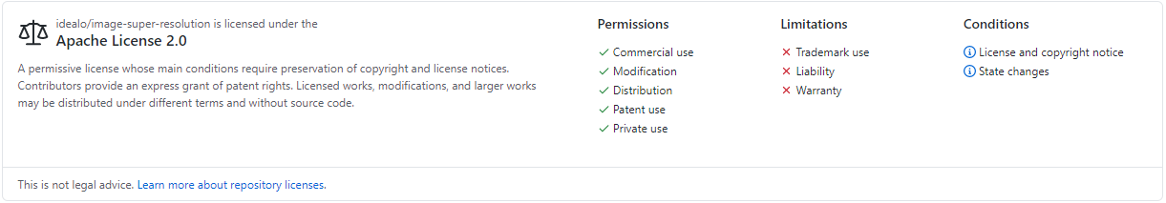
02.
이미지 해상도 개선 연구
Super Resolution github
Python Library로 제공하는 “ISR” package를 통해 학습 또는 사전 학습된 모델을 통해 테스트 가능.
License 확인 : Apache License 2.0

Slide 14
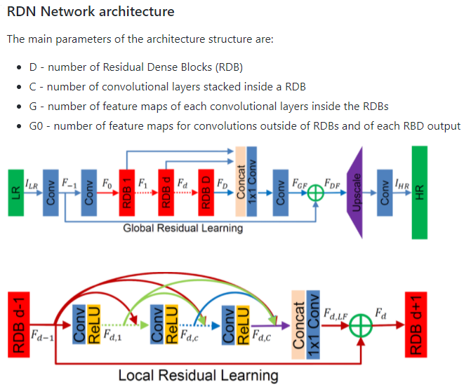
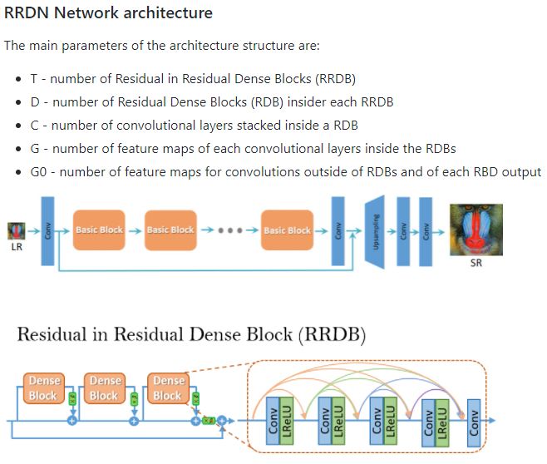
02.
이미지 해상도 개선 연구
Super Resolution github
공개 데이터셋을 활용하여 모델 구성하고 훈련
이미지 데이터 훈련에서 강력한 모델인 ResNet 기반의 훈련 모델을 사용.
RDN, RRDN의 모델 구성을 변경하여 학습 가능

Slide 15
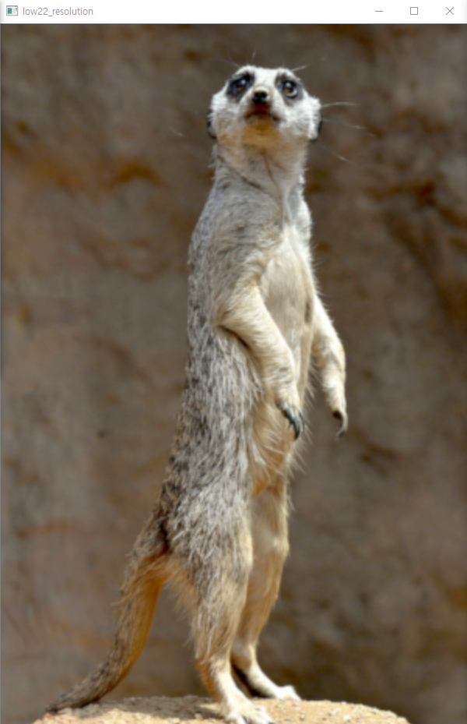
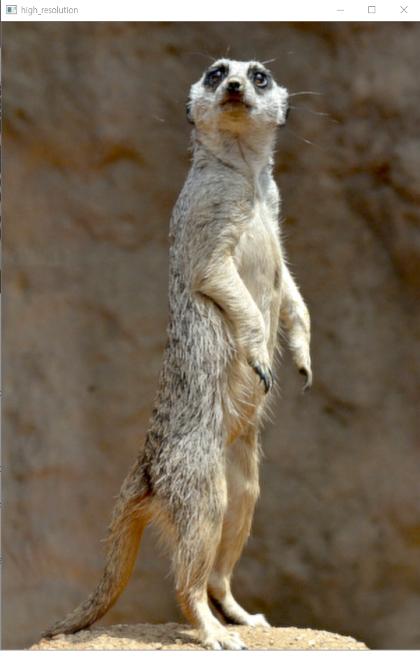
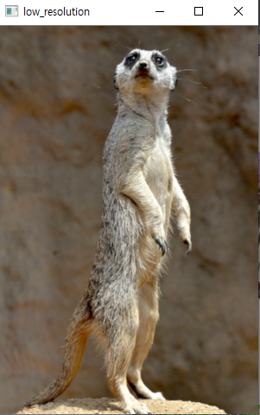

Slide 16
참고 : OF 인덱스 명명 기준
Optical flow의 명명 기준
2Q
1Q
예)
29_OF_1Q_3(state)
_1
_1 : 동공
_2 : 자율신경환
_3 : 홍채
_4 : 공막
_2
인덱스
1사분면
_3
Optical
Flow
(고정)
3번 영역
(의 증가, 감소, %증가 등)
_4
3Q
4Q

